Slide 1

Curso de Python 101 (CP101)-Clase 3
Facilitador: Ing. Kelvin Kung

Slide 2
Repaso de clase anterior
Características de Python
Ingles
Lenguaje interpretado
Divisiones de código por tabulaciones
Comentarios para llevar un buen registro de que hacer cada parte del programa
Utiliza #

Slide 3
Repaso de clase anterior
Tipos de datos
Tipo de Dato\Características | Uso | Posibles valores
Numéricos | ?? | ??
Alfanuméricos | ?? | ??
Booleanos | ?? | ??

Slide 4
Repaso de clase anterior
Tipos de datos
Tipo de Dato\Características | Uso | Posibles valores
Numéricos | Operaciones matemáticas | Números del 0 al 9 Enteros y decimales (flotantes)
Alfanuméricos | Desplegar información Va entre comillas | ¡Letras, números y caracteres especiales (!@#$%^&*())
Booleanos | Comparaciones | True (1) False (0)

Slide 5
Repaso de clase anterior
Tipo de operación | Operación | Operadores
Numérica | Suma Resta Multiplicación División División entera Modulo potencia | + - * / // % **
Alfanumérica | Adición o concatenación extracción | + []
Booleanos | Mayor que Menor que Igual a Diferente de | > < == !=
Operaciones con datos

Slide 6
Repaso de clase anterior
Palabra reservada | Uso
input () | ??
print () | ??
open () | ??
type () | ??
Int() | ??
Float() | ??
Str() | ??
Tiene palabras reservadas para funciones/acciones especificas

Slide 7
Repaso de clase anterior
Palabra reservada | Uso
input () | Lectura de usuario
print () | Escritura a usuario
open () | Lectura/escritura a archivo
type () | Describe el tipo de datos
Int() | Transformación a enteros
Float() | Transformación a decimales
Str() | Transformación a alfanumerico
Tiene palabras reservadas para funciones/acciones especificas

Slide 8
Repaso de clase anterior
Para interactuar, trabajar y/o manipular los datos con los que trabajamos en el programa utilizamos variables
Partes de la variable
Identificador
Valor

Slide 9
Repaso de clase anterior
Listas
Tuplas
Diccionarios
Variable

Slide 10
Repaso de clase anterior
Arreglo\Característica | Símbolo | Mutable | Ordenado | Llamado
Variable | ?? | ?? | ?? | ??
Listas | ?? | ?? | ?? | ??
Tuplas | ?? | ?? | ?? | ??
Diccionarios | ?? | ?? | ?? | ??

Slide 11
Repaso de clase anterior
Arreglo\Característica | Símbolo | Mutable | Ordenado | Llamado
Variable | n/a | Si | n/a | Por identificador
Listas | Corchete [ ] | Si | Si | Por índices
Tuplas | Paréntesis ( ) | No | No | Por índices
Diccionarios | Llave { } | Si | Si | Por llaves

Slide 12
Repaso de clase anterior
Para que se usan? | Como se usan?
?? | ??

Slide 13
Repaso de clase anterior
Que son? | Como se usan?
Los métodos son acciones o funciones que puede realizar un objeto. | Para activar el método se agrega un punto ‘.’ después del mismo

Slide 14
Repaso de clase anterior
Codifique
Haga un objeto de memoria y solicite al usuario llenar con los siguientes datos
Nombre
Apellido
Carrera
Correo
Utilizando métodos, capitalice cada uno de los elementos
Guardar los datos en un archivo de texto bajo el nombre del usuario.
Después lea el contenido del archivo y muéstrelo en la terminal y diga el tipo de datos
Edad

Slide 15
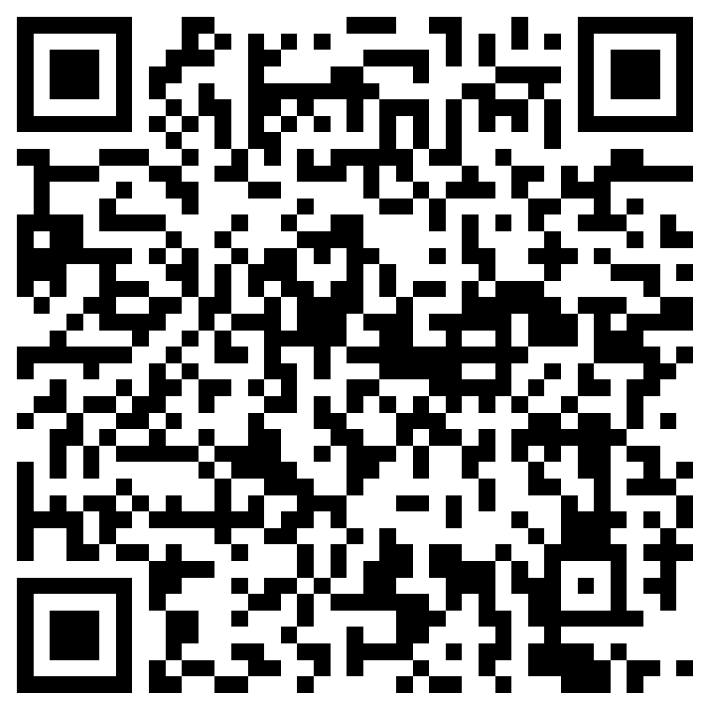
Receso
Escanear para asistencia

Slide 16
Tipos de errores
Sintaxis
Lógicos

Slide 17
Errores de Sintaxis
Errores cometidos en la escritura del programa
Los mas comunes:
Falta de cierre
Palabras incorrectamente escritas
No permiten que el programa corra
“Fáciles” de detectar y corregir

Slide 18
Errores lógicos
También conocidos como Runtime error o logical error
Procedimientos o secuencia de pasos que pueden generar errores durante la ejecución del programa
Algunos ejemplos:
División por cero
Operaciones con tipos de datos diferentes
Llamado a objetos no creados

Slide 19
Depuración
es el proceso de identificar y corregir errores de programación
Es conocido también por el término inglés debugging
VsCode tiene un panel que ayuda con la depuración de los programas

Slide 20
Actividad
Utilizar el panel de depuración de VSCode
Correr el programa
Coloque 1 punto de quiebre (breakpoint)
Corra el programa nuevamente
Revise los diversos paneles laterales y su contenido

Slide 21
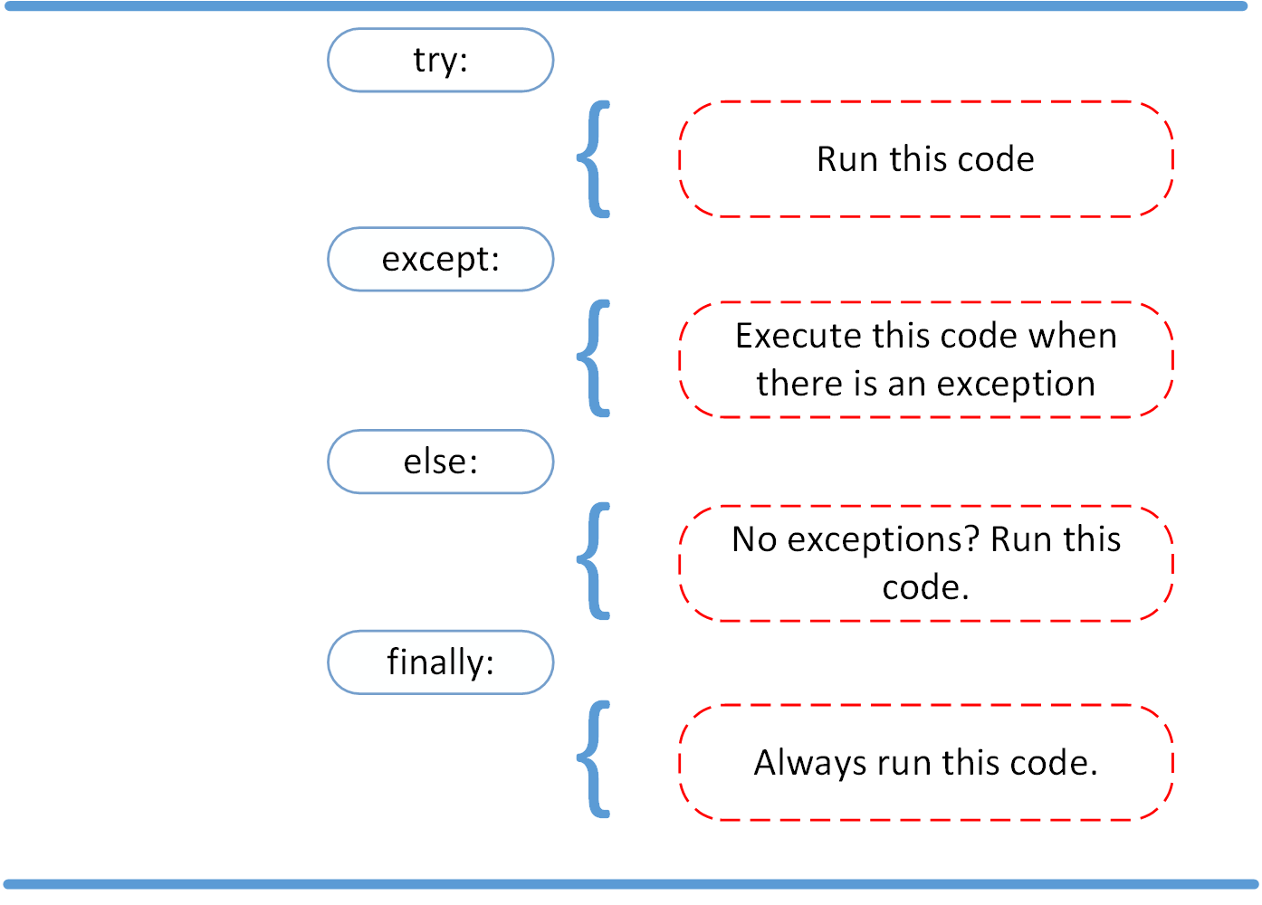
Excepciones
Es otra alternativa utilizada para solucionar errores lógicos.

Slide 22

Bucles for
Repite un especifico numero de veces
Puede ser codificado explícitamente
Puede ser obtenido como resultado de una operación anterior
len()
range()
Puede ser por el ciclado de elementos como arreglos o alfanuméricos

Slide 23
Actividad
Codifique
Hacer un contador automático que sume todos los números del 1 al 100
Hacer un programa que deletree cualquier palabra
Hacer un programa que muestre todos los elementos de una lista
Hacer un programa que muestre todos los números pares entre 0 y cualquier numero dado

Slide 24

Bucles while
Repite mientras que una condición sea cierta

Slide 25
Interrupciones
Break
Continue

Slide 26
Actividad
Codifique
Hacer un contador automático que sume todos los números del 1 al 100
Hacer un programa que deletree cualquier palabra
Hacer un programa que muestre todos los elementos de una lista
Hacer un programa que muestre todos los números pares entre 0 y cualquier numero dado

Slide 27

Decisiones if
Utilizado para evaluar condiciones simples (de 2 opciones) en nuestro programa

Slide 28

Decisiones match
Utilizado para evaluar condiciones múltiples (mas de 2 opciones) en nuestro programa

Slide 29
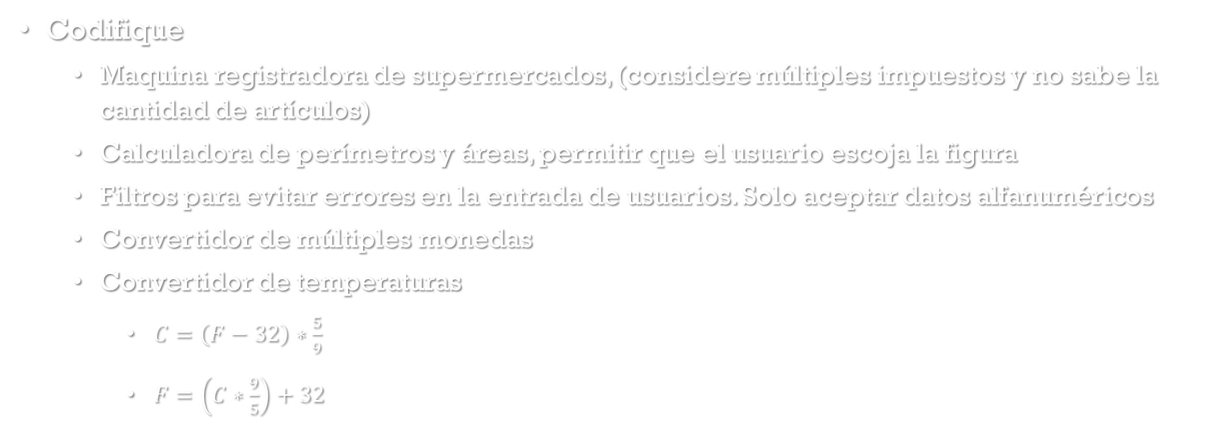
Actividad (tarea)
Codifique
Maquina registradora de supermercados, (considere múltiples impuestos y no sabe la cantidad de artículos)
Calculadora de perímetros y áreas, permitir que el usuario escoja la figura
Filtros para evitar errores en la entrada de usuarios. Solo aceptar datos alfanuméricos
Convertidor de múltiples monedas
Convertidor de temperaturas
$C=\left(F−32\right)∗\frac{5}{9}$
$F=\left(C∗\frac{9}{5}\right)+32$

Slide 30
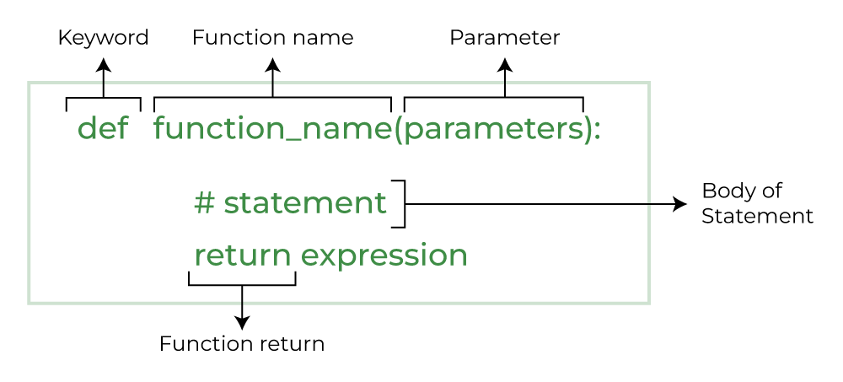
Funciones
Son código que ejecuta una determinada acción y se “encierra” bajo un nombre
Se declara utilizando la palabra reservada “def”
Puede o no tener entradas
Entradas mandatarias
Entradas opcionales
Debe tener un “return”

Slide 31
Actividad (tarea)
Crear una función
que diga el n-esimo numero de la serie de Fibonacci
Que determine si el numero dado es primo o no
que revise si el objeto entregado es una lista, tupla, diccionario, alfanumérico, numérico o booleano
Cree un archivo de texto nuevo y agregue un encabezado

Slide 32
Proyecto final
Presentación individual: 10 de diciembre
Debe presentar su programa funcionando y explicar la serie/secuencia de pasos utilizada para resolver dicho proyecto
Podrá solicitar asistencia a través de los correos
Kelvin.kung@utp.ac.pa
Manuel.Ceron@utp.ac.pa
Deberá entregar el código como evidencia de su participación en el curso a mas tardar el 10 de diciembre a las 1pm.

Slide 33
Proyecto final
Opciones
Buscador productos en Amazon y presentar la data en tablas (precio, rating, nombre del articulo, vinculo del articulo)
Conjunto de juegos
Scrabble
El ahorcado
Buscador de paradas de metro bus utilizando servicios de geolocalización
Extracción de texto de una imagen y/o PDF

Slide 34
Proyecto Final
Opciones
Extraer las estadísticas de 1 red social (seguidores, seguidos y publicaciones)
Conseguir la data del panorama del COVID y presentarlo de manera grafica.
Hacer transformación de 5 monedas a USD y viceversa. Buscar el cambio actualizado en internet de manera programada
Hacer un programa que presente los tipos de personalidades descritas y su descripción en el sitio website de 16personalities.com
Hacer una calculadora que resuelva ecuaciones, utilizando cualquier de los 9 tipos de factorización

